Slide 1


Praktikum 2
Bihevioralno-kognitivni tretman paničnog poremećaja
Zagreb, 6.11.2021.

Slide 2

Nagli početak i relativno kratko trajanje.
Napad panike
Iznenadna, neočekivana pojava intenzivne nelagode i/ili straha praćena nizom tjelesnih i kognitivnih simptoma:
lupanje srca ili ubrzan puls
znojenje
drhtanje ili tresenje
osjećaj nedostatka zraka
osjećaj gušenja
bol ili neugoda u prsima
mučnina ili želučane tegobe
vrtoglavica, nestabilnost, ošamućenost ili nesvjestica
navala topline ili hladnoće
parestezije
derealizacija ili depersonalizacija
strah od gubitka kontrole ili ludila
strah od smrti
Neočekivani ili situacijski napadi.
Potreba da se što prije potraži pomoć.
Moguća pojava straha od novih napada, kao i izbjegavajućeg ponašanja.

Slide 3

Panični poremećaj
Mnoge osobe s paničnim poremećajem zbog napada značajno mijenjaju svoje ponašanje i mogu razviti agorafobiju.
ponavljajući neočekivani napadi panike
zabrinutost zbog mogućeg ponavljanja napada i njihovih posljedica i/ili izbjegavanje situacija u kojima bi se napad mogao ponoviti
Razlikovati panični poremećaj od drugih poremećaja!

Slide 4
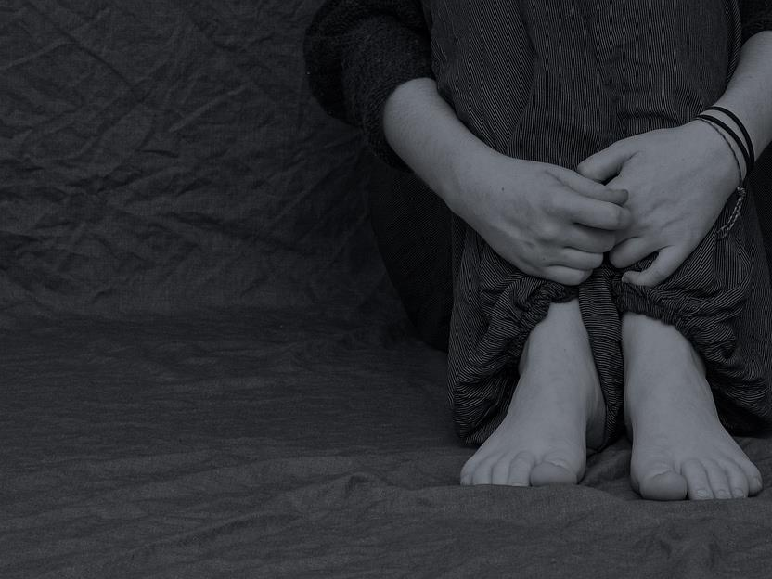
Prevalencija i životni tijek
tijekom života panični poremećaj razvije 2-3% opće populacije
češći u žena (2Ž : 1M)
najčešće se javlja u mlađoj životnoj dobi (20 – 40 godina)
ostali rizični čimbenici: genetika, neke osobine ličnosti, okolinski čimbenici
povezanost s lošijim financijskim, obrazovnim, radnim i bračnim statusom

Slide 5

Etiologija paničnog poremećaja
biološki čimbenici
  genetika; teorije hiperventilacije
evolucijska objašnjenja
  adaptivna vrijednost straha u primitivnom okružju (stvarni alarmi), ali danas takva reakcija postaje nepotrebno preosjetljiva (lažni alarmi)
bihevioralni modeli
  Mowrerova (1939) dvofaktorska teorija
kognitivni modeli
  Clarkov (1986, 1989) kognitivni model panike

Slide 6
Komorbiditet
50% pacijenata s paničnim poremećajem ima barem još jednu dijagnozu:
drugi anksiozni poremećaj (16% GAP, 15% socijalna fobija)
depresija (25%)
zdravstvena anksioznost
ovisnost o supstancama
poremećaj ličnosti (najčešće ovisni, izbjegavajući ili histrionički)

Slide 7
Prvi napad panike može biti uzrokovan
Organskim uzrocima
  Upotreba amfetamina, kokaina, LSD
  Povlačenje nekih droga (npr. alkohol, antidepresivi, barbiturati, benzodiazepini)
  Neka medicinska stanja (hipertireoza, hipoglikemija, epilepsija, respiratorna i kardijalna stanja)
Psihološkim uzrocima
  Separacija i gubici
  Problemi u partnerskim odnosima
  Preuzimanje novih odgovornosti
Tjelesnom vježbom (palpitacija i hiperventilacija)
Seksualnom aktivnosti

Slide 8

BKT model paničnog poremećaja i agorafobije
TJELESNO UZBUĐENJE
(vrtoglavica, teškoće disanja, ubrzan puls... – zbog stresa, bolesti itd.)
KATASTROFIČNE INTERPRETACIJE
(“Poludjet ću”, “Umirem”, “Gubim kontrolu”)
PREKOMJERNA BUDNOST
(intenzivna usmjerenost na bilo kakve unutarnje osjećaje ili senzacije)
UZBUĐENJE
(povećane tjelesne senzacije i briga)
LAŽNI ALARMI
(“Ovo znači da ludim, gubim kontrolu, umirem, imam infarkt…”)
ANTICIPACIJSKA ANKSIOZNOST
(pojačane brige prije događaja da ćete biti anksiozni ili uzbuđeni)
PANIKA
(“Nešto ozbiljno nije u redu”)
IZBJEGAVANJE
(izbjegavanje ili bijeg iz situacija koje stvaraju neugodu)
AGORAFOBIJA
(izbjegavanje situacija za koje se bojite da će izazvati anksioznost ili paniku)
SIGURNOSNA PONAŠANJA
(oslanjanje na druge ljude ili ponašanja za koja vjerujete da će smanjiti opasnost)
MAGIJSKO MIŠLJENJE
(“Moja sigurnosna ponašanja sprečavaju da stvari izmaknu kontroli. Ona me štite.”)

Slide 9

Učinkovitost BKT-a za panični poremećaj i agorafobiju
50-70% klijenata s blagom agorafobijom nakon BKT-a funkcionira jednako dobro kao i zdrava kontrola
dobra učinkovitost i u slučaju komorbiditeta; poboljšavaju se i komorbidna stanja
pozitivni efekti održavaju se i u razdoblju praćenja od 2 god.
manje recidiva u odnosu na lijekove
vrlo visoka učinkovitost
(75-90%)
za panični poremećaj

Slide 10

procjena
upoznavanje s tretmanom
ponovno učenje disanja
trening relaksacije (po potrebi)
kognitivne intervencije
bihevioralne intervencije
suočavanje sa životnim stresom
prorjeđivanje tretmana
Opći plan tretmana

Slide 11
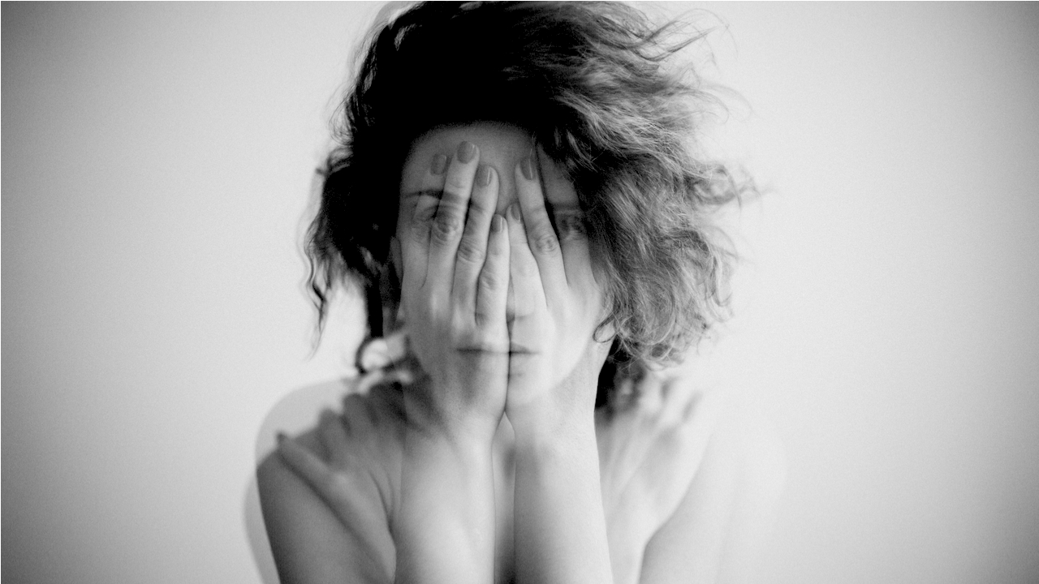
Procjena
intervju
upitnici
samomotrenje
razmatranje lijekova
Potrebno je obaviti i liječnički pregled.

Slide 12
Procjena
Kratak opis problema
  nedavna prilika u kojoj se problem javio (tjelesne reakcije, misli, ponašanja)
  situacije u kojima je problem najvjerojatniji/najteži
  izbjegavanja i sigurnosna ponašanja
  modulatori
  stavovi i ponašanja drugih
  vjerovanja o uzrocima problema
  početak i tijek
prijašnji tretman
osobne jake strane i prednosti

Slide 13

Upoznavanje s tretmanom
psihoedukacija o paničnom poremećaju
edukacija o BKT-u (model, očekivanja od klijenta)
definiranje terapijskih ciljeva
preporuka korisne literatura

Slide 14

Ponovno učenje disanja
namijenjeno smanjenju rizika od hiperventiliranja, povećanju praga za panični napad i promicanju opće opuštenosti
postizanje ravnoteže kisika i ugljičnog dioksida kroz abdominalno disanje
vježbati 10 min dnevno u stanju opuštenosti, kasnije tijekom razdoblja većeg stresa
Ne koristiti tijekom napada panike, kao ni tijekom izlaganja!
Notes:
-

Slide 15

Trening relaksacije
primarno samo kod klijenata koji doživljavaju kroničnu tjelesnu napetost između epizoda panike
Ne koristiti tijekom napada panike, kao ni tijekom izlaganja!

Slide 16
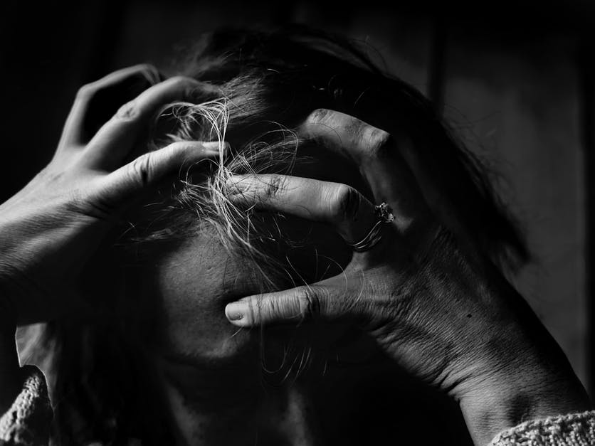
Kognitivne intervencije
prepoznavanje, vrednovanje i odgovaranje na negativne automatske misli
ispravljanje kognitivnih distorzija (dekatastrofizacija)
identificiranje i modifikacija disfunkcionalnih posredujućih i bazičnih vjerovanja

Slide 17
Negativne automatske misli
PRORICANJE BUDUĆNOSTI: Dobit ću napadaj i onesvjestiti se.
PRECJENJIVANJE OPASNOSTI: Ako uđem u tunel, onesvjestit ću se.
KATASTROFIZIRANJE: Doživjet ću srčani udar i umrijeti.
PERSONALIZIRANJE: Samo ja imam ovaj problem.
ČITANJE MISLI: Drugi će vidjeti da sam u panici, znat će da sam neurotična.
DIHOTOMNO CRNO-BIJELO RAZMIŠLJANJE: I minimalna anksioznost je loš znak. Ako nisam opuštena, uvijek paničarim.
PODCJENJIVANJE VLASTITIH RESURSA: Ne mogu se s ovim nositi, doživjet ću živčani slom.

Slide 18
Maladaptivna vjerovanja
Fizički simptomi su uvijek znak bolesti.
Ako nisam uvijek na oprezu, nešto loše će mi se dogoditi.
Biti anksiozan je nepodnošljivo i znak je slabosti.
Moram se potpuno riješiti anksioznosti i panike.
Ne smijem nikad izgubiti kontrolu ili ispasti blesava.
Ako drugi vide da paničarim, odbacit će me.
Ako nisam sigurna što će se dogoditi, dogodit će se nešto loše.

Slide 19
Disfunkcionalne sheme
Osjetljivost: Slaba sam i bespomoćna.
Napuštanje: Drugi će me napustiti i odbaciti ako paničarim.
Biološki integritet: Ako me uhvati napad panike, onesvjestit ću se i umrijeti.
Kontrola: Sve što me se tiče moram kontrolirati.
Posebnost: Panika nije u skladu s mojom slikom o sebi kao sposobne i jake. Ovo se meni ne bi smjelo događati.

Slide 20
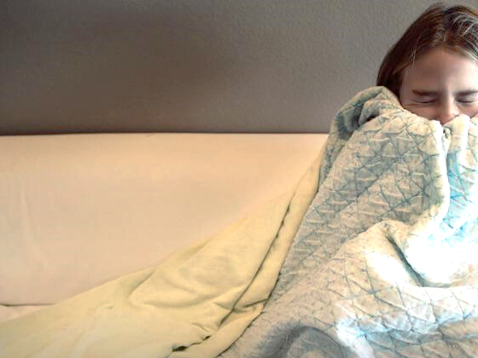
Bihevioralne intervencije (1)
induciranje panike
  umjetno izazivanje simptoma panike kojih se klijent boji i čekanje da se strah od njih smanji bez korištenja sigurnosnih ponašanja
  tijekom i između seansi
  cilj – dugoročno smanjivanje straha od tjelesnih simptoma
  ključna komponenta tretmana

Slide 21

Bihevioralne intervencije (2)
konstrukcija hijerarhije straha i izlaganje
  popisati situacije kojih se klijent boji i za svaku procijeniti intenzitet straha (npr. 0-10)
  izlaganje započeti s manje i postupno se suočavati sa sve više zastrašujućim situacijama
  izlaganje pojedinoj situaciji ponavljati toliko dugo i često dok ne prestane izazivati strah
  ukinuti sigurnosna ponašanja

Slide 22
Optimalna učinkovitost izlaganja postiže se kada je izlaganje...
POSTUPNO
PRODULJENO
PONAVLJANO

Slide 23
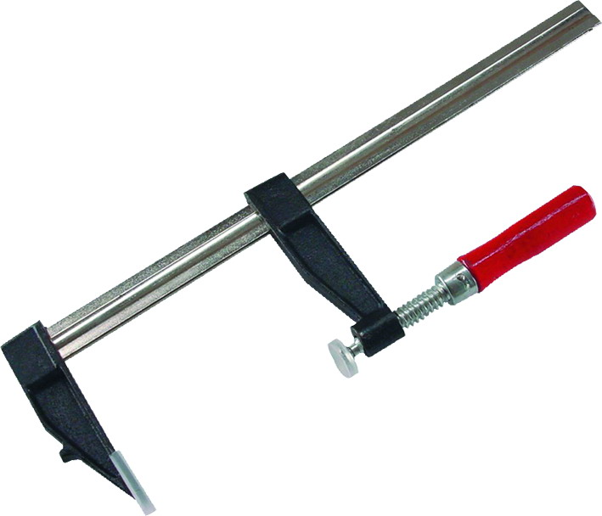
Suočavanje sa životnim
stresom
smanjivanje opće razine anksioznosti radom na kognitivnim distorzijama o svakodnevnim životnim problemima i stresorima

Slide 24

Prorjeđivanje tretmana
preporučeno trajanje tretmana: 12 seansi
potkraj tretmana prorjeđivanje na dvotjedne ili mjesečne seanse, uz poticanje klijenta na samostalno zadavanje domaćih zadaća

Slide 25

Problemi u terapiji
strah od intrapsihičkih procesa
netolerancija anksioznosti
neizvršavanje domaćih zadaća
nerealna očekivanja

Slide 26
Literatura
Hawton K., Salkovskis P.M., Kirk J. & Clark M. (2008). Kognitivno-bihevioralna terapija za psihijatrijske probleme. Naklada Slap.
Leahy, R. L., Holland, S. J. i McGinn, L. K. (2014). Planovi tretmana i intervencije za depresiju i anksiozne poremećaje. Naklada Slap.

Slide 27

Hvala!

